Slide 1
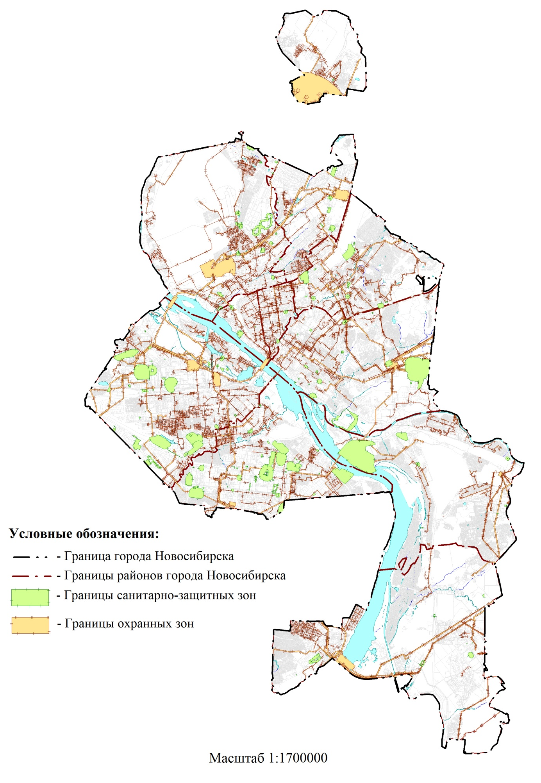
Приложение
к решению Совета депутатов города Новосибирска
от _____________ № ______
Карта границ охранных и санитарно-защитных зон
Приложение 4
к решению Совета депутатов города Новосибирска
от 24.06.2009 № 1288

